Slide 1

第一章
1.3 古典概型与几何概型
1.3.1 概率的古典定义
1.3.2 概率的几何定义
1.4 条件概率和乘法公式
1.4.1 条件概率
1.4.2 乘法定理

Slide 2
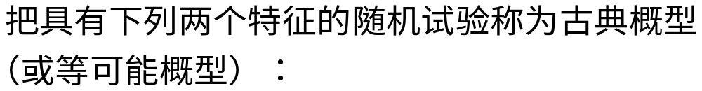
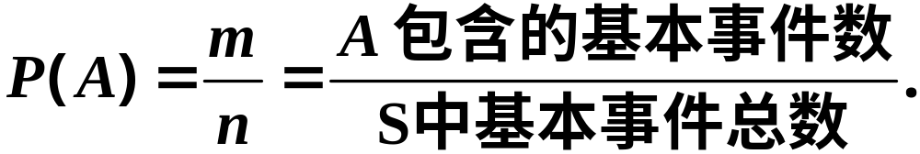
1.3.1 概率的古典定义(古典概型)
1. 定义
2. 古典概型中事件概率的计算公式
若试验结果共由n个基本事件组成，且这些
事件的发生具有相同的可能性，事件A由其中
m个基本事件组成，则事件A的概率为

Slide 3


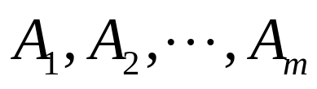
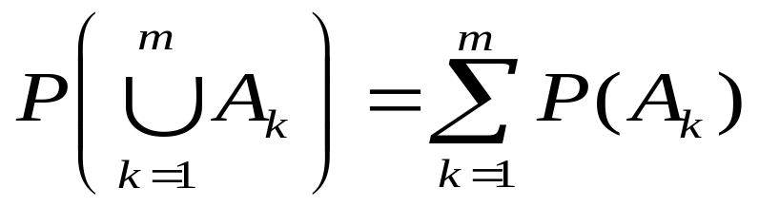
古典概率的性质
性质1:非负性 对事件A，有
性质2:规范性
性质3:有限可加性 设 两两互斥 ，则

Slide 4
古典概率计算方法：
①设好所求事件，如设A=“恰有一次出现正面”;
②求出试验所有可能的结果数：即S中的基本事件总数n，(用穷举法或应用排列组合的知识求)；
③求出所求事件A中包含的基本事件数m;
④应用古典概率公式计算P(A)=m/n.
排列组合是计算古典概率的重要工具 .

Slide 5
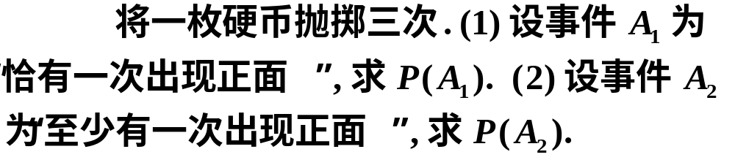

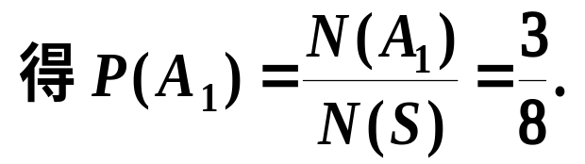
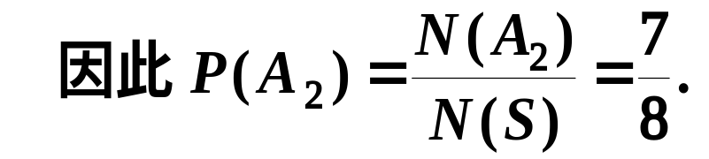
例1
解

Slide 6
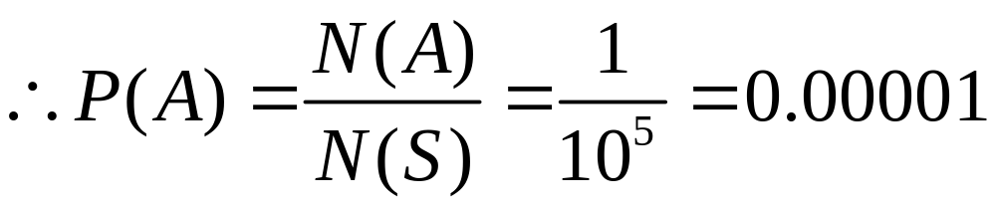
例2 一个5位数字的号码锁，每位上有0,1，…,9共计10个数码，若不知道该锁号码，问开一次锁就把该锁打开的概率多大？
解：设A=“开一次锁就把该锁打开”，
该试验所有可能的结果数：
N(S)=10⁵，
N(A)=1
若P(A) ≦0.01 , 则称A为小概率事件.
小概率原理
——
( 即实际推断原理 )
概率很小的事件在一次试验中几乎是不可能发生，这称为小概率实际推断原理.

Slide 7
例3 一批产品共200件，其中恰有6件废品，求:（1）这批产品的废品率；
（2）任取3件，至多有一件废品的概率；
（3）任取3件，至少有一件废品的概率.
解
（1）设A₁ =“任取一件为废品”，这批产品的废品率也就是从中任取1件取到的是废品的概率
P(A₁ )
=6/200=0.03
（2）设A₂ =“任取3件，至多有一件废品”，
B_{i}=“任取3件恰有i件废品”，i=0,1,2,3
可知A₂ = B₀ ∪ B₁ ，
且B₀ 、B₁互不相容

Slide 8
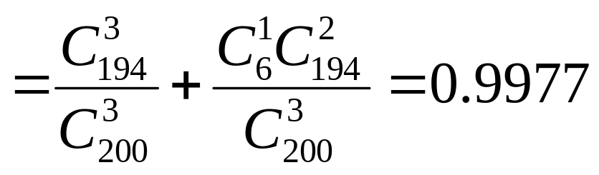
可知A₂ = B₀ ∪ B₁ ，且B₀ 、B₁互不相容
所以，P(A₂ ) = P(B₀ ∪ B₁)
=P(B₀ ) + P( B₁)
（3）设A₃=“任取3件，至少有一件废品”，
可知A₃ = B₁∪ B₂ ∪B₃，且B₁ 、B_{2、} B₃互不相容
所以，P(A₃ ) = P(B₁∪ B₂ ∪B₃)
= P(B₁ ) + P( B₂) + P( B₃)

Slide 9
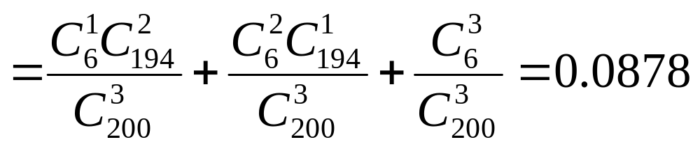
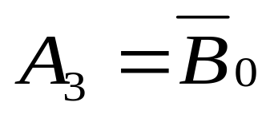
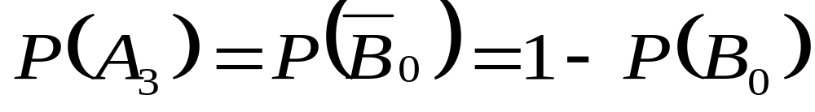
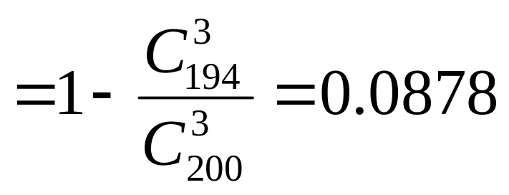
P(A₃ ) =P(B₁ ) + P( B₂) + P( B₃)
另解（3）
设A₃=“任取3件，至少有一件废品”，
可知
所以，

Slide 10


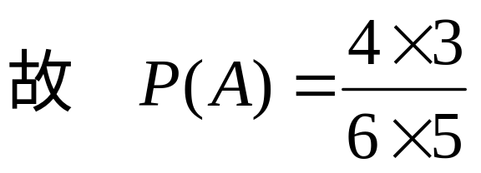
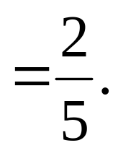
古典概型的基本模型:摸球模型
(1) 无放回地摸球
问题1 设袋中有4 只白球和 2只黑球, 现从袋中无
放回地依次摸出2只球,求这2只球都是白球的概率.
解
S 所包含基本事件总数为
A 所包含基本事件的个数为

Slide 11


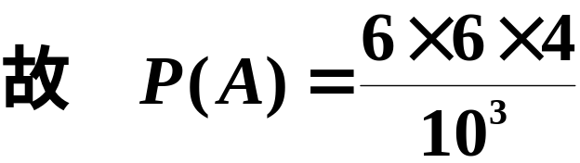

(2) 有放回地摸球
问题2 设袋中有4只红球和6只黑球,现从袋中有放回地摸球3次,求前2次都摸到黑球、第3次摸到红球的概率.
解
4种
第1次摸到黑球
6种
第3次摸到红球
第2次摸到黑球
6种
基本事件总数为
第1次摸球
第2次摸球
第3次摸球
10种
10种
10种
A 所包含基本事件的个数为

Slide 12
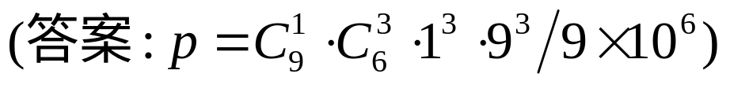

课堂练习
1º 电话号码问题 在7位数的电话号码中,第一位不能为0，求数字0出现3次的概率.
2º 骰子问题 掷3颗均匀骰子,求点数之和为4的
概率.

Slide 13


古典概型的基本模型:球放入杯子模型
(1)杯子容量无限
问题1 把 4 个球放到 3个杯子中去,求第1、2个
杯子中各有两个球的概率, 其中假设每个杯子可
放任意多个球.
4个球放到3个杯子的所有放法

Slide 14
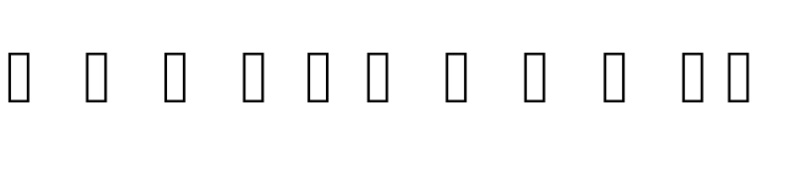
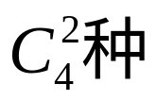
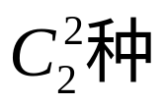

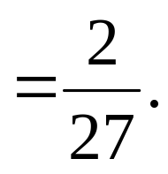
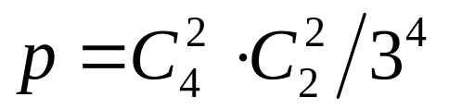
因此第1、2个杯子中各有两个球的概率为

Slide 15
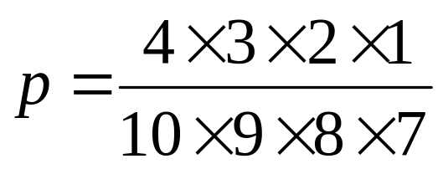
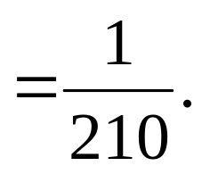
(2) 每个杯子只能放一个球
问题2 把4个球放到10个杯子中去,每个杯子只能
放一个球, 求第1 至第4个杯子各放一个球的概率.
解
第1至第4个杯子各放一个球的概率为

Slide 16
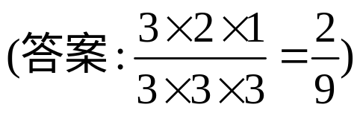
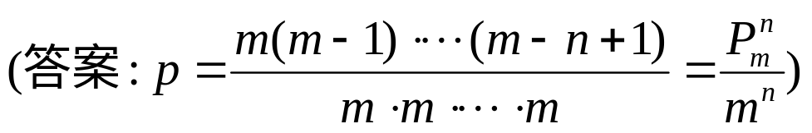
课堂练习
1º 分房问题 将张三、李四、王五3人等可能地
分配到3 间房中去,试求每个房间恰有1人的概率.
2º 把n个球随机地分配到m个盒子中去(n≤m),求每盒至多有一球的概率.

Slide 17

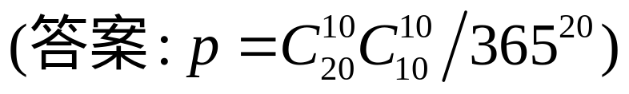
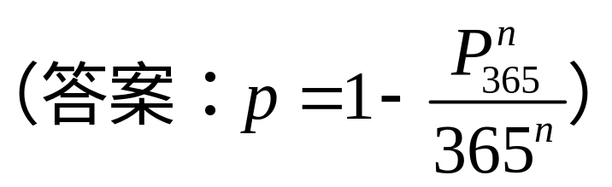
3º 生日问题 某班有20个学生都
是同一年出生的,求有10个学生生
日是1月1日,另外10个学生生日是
12月31日的概率.
4º某班级有n 个人(n≤365)，问至少有两个人的生日在同一天的概率有多大？

Slide 18
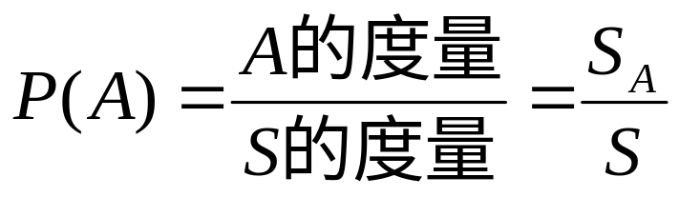
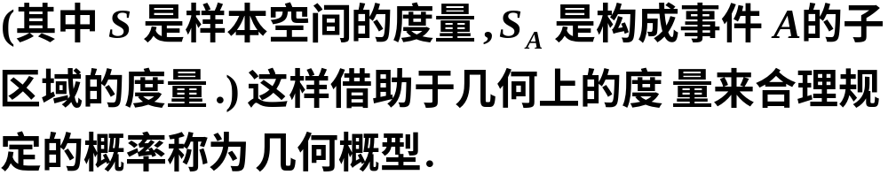
1.3.2 概率的几何定义
定义 当随机试验的样本空间是某个区域，并且任意一点落在度量(长度、 面积、体积) 相同的子区域是等可能的，则事件 A 的概率可定义为
说明 当古典概型的试验结果为连续无穷多个时,
就归结为几何概型.

Slide 19
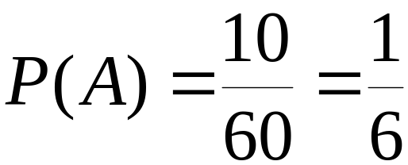
例4 某人的表停了，他打开收音机听电台报时，已知电台是整点报时的，问他等待报时的时间短于十分钟的概率.
10分钟
0分钟
60分钟
解：设A=“他等待报时的时间短于十分钟”

Slide 20
例5. 公共汽车站每隔5分钟有一辆公共汽车通过，乘客到汽车站的任一时刻是等可能的，求乘客候车不超过3分钟的概率.
解：设t为候车时间，
A=“乘客候车不超过3分钟”=“t≤3”
S={t∈[0，5]}的量度为：5
A的量度为：3
则有：P(A)=
3/5
说明：上述例子是只有一个变量的几何概率问题，其量度为直线上的区间长.

Slide 21
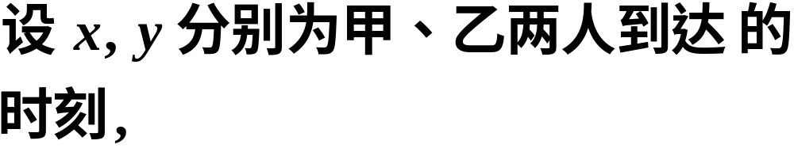



会面问题
例6 甲、乙两人相约在 0 到 T 这段时间内, 在预定地点会面. 先到的人等候另一个人, 经过时间 t( t<T ) 后离去.设每人在0 到T 这段时间内各时刻到达该地是等可能的 , 且两人到达的时刻互不牵连.求甲、乙两人能会面的概率.
解
那么
两人会面的充要条件为

Slide 22








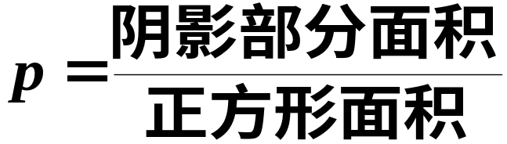
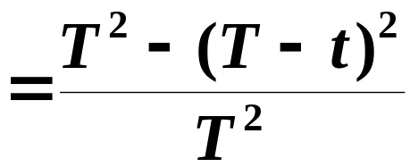
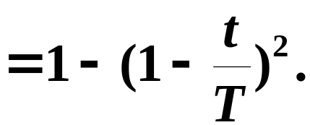
两人会面的充要条件为
若以 x, y 表示平面
上点的坐标 ,
则有
故所求的概率为

Slide 23
1.4.1 条件概率
在解决许多概率问题时，往往需要在有某些附加信息(条件)下求事件的概率.
如在事件B发生的条件下求事件A发生的概率，将此概率记作P(A|B).
或在事件A发生的条件下求事件B发生的概率，将此概率记作P(B|A).
一般 P(A|B) ≠ P(A), P(B|A) ≠ P(B)
问P(A|B)=?

Slide 24



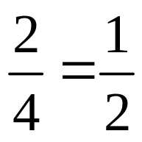
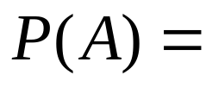
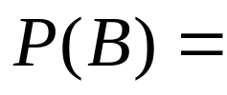
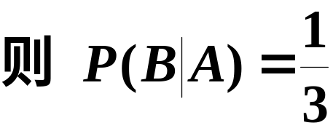
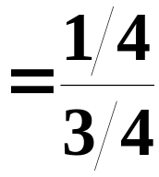
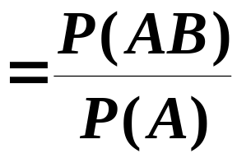


引例
将一枚硬币抛掷两次 ,观察其出现正反两面的情况，设事件 A 为 “至少有一次为正面”， 事件 B 为 “两次掷出同一面”. 现在来求已知事件A 已经发生的条件下事件 B 发生的概率.
分析
事件A 已经发生的条件下事件B 发生的概率,记为

Slide 25
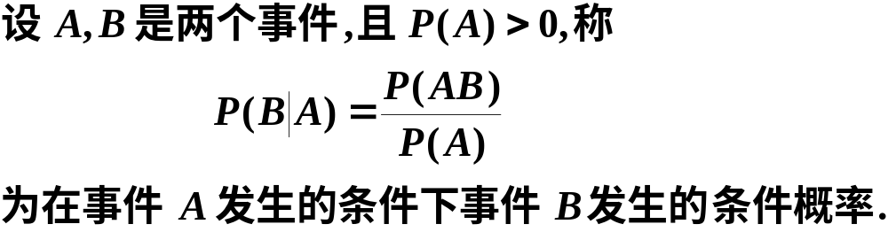
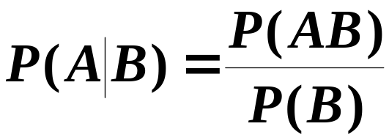
条件概率的概念
定义:
同理可得
为事件B发生的条件下事件A发生的条件概率.

Slide 26
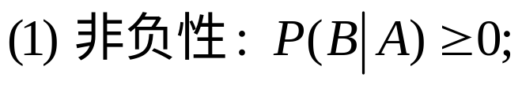
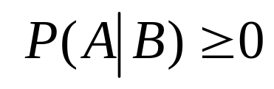
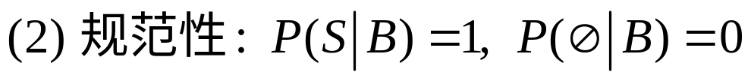
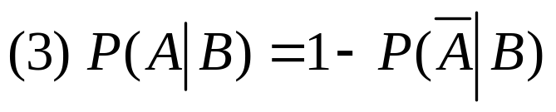
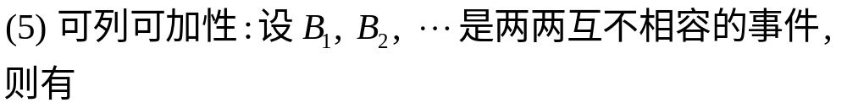
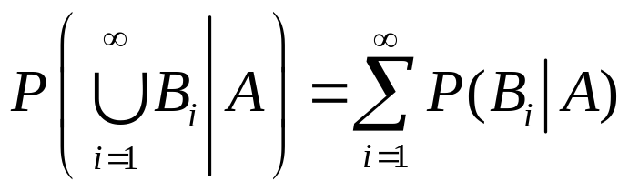
性质:

Slide 27
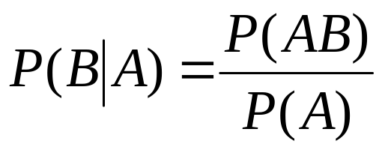



例7 设有某产品10只，其中3只次品，每次任取1只作不放回抽样，求第1次取到次品后第2次再取到次品的概率.
解: A=“第1次取到次品”,
B=“第2次取到次品”
解法1:
解法2:
应用定义
在A发生后的
缩减样本空间
中计算

Slide 28





例8 一盒子装有4 只产品, 其中有3 只一等品、1只二等品. 从中取产品两次, 每次任取一只, 作不放回
抽样. 设事件A为“第一次取到的是一等品” ,事件B 为“第二次取到的是一等品”．试求条件概率 P(B|A).
解
由条件概率的公式得
解法2:
在A发生后的
缩减样本空间
中计算

Slide 29







例9 某种动物由出生算起活20岁以上的概率为
0.8, 活到25岁以上的概率为0.4, 如果现在有一个
20岁的这种动物, 问它能活到25岁以上的概率是
多少?
设 A 表示“ 能活 20 岁以上 ” 的事件，
B 表示 “ 能活 25 岁以上”的事件,
解
则有

Slide 30


1.4.2 乘法定理
由条件概率的公式

Slide 31




摸球试验
例10
解

Slide 32




例11 设某光学仪器厂制造的透镜, 第一次落下时
打破的概率为1/2 ，若第一次落下未打破，第二次
落下打破的概率为7/10 ，若前两次落下未打破, 第
三次落下打破的概率为9/10. 试求透镜落下三次而
未打破的概率.
解

Slide 33
小结
1.古典概率
试验结果
连续无穷
最简单的随机现象
古典概型
几何概型
古典概率

Slide 34


Slide 35


